Slide 1
Proyecto CANS
Integrantes:
Alan Claudio Baeza Ormazábal
Sebastián Cesar Cahuana Beraun
Cristóbal Elías Cameron Vera
Nicolás Alejandro Figueroa Argel

Slide 2



Problemática
Las farmacéuticas “Dr.Wiwi SpA” necesitan gestionar datos para sus boletas

Slide 3
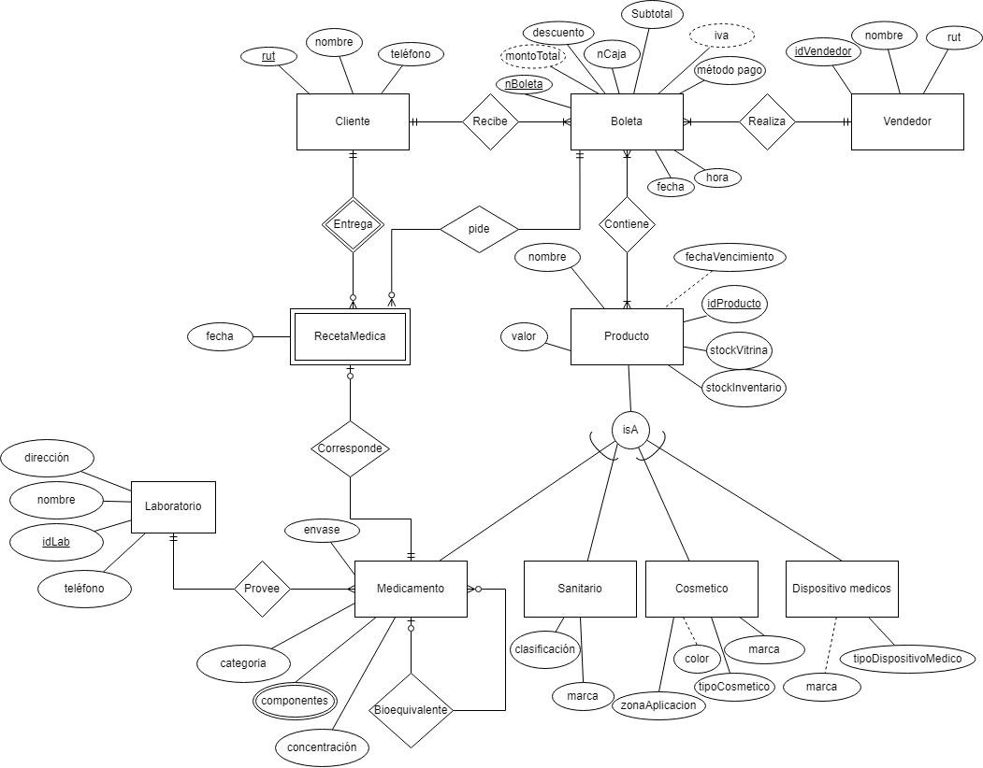
DIAGRAMA DE ENTIDADES
MODELO ENTIDAD RELACION

Slide 4
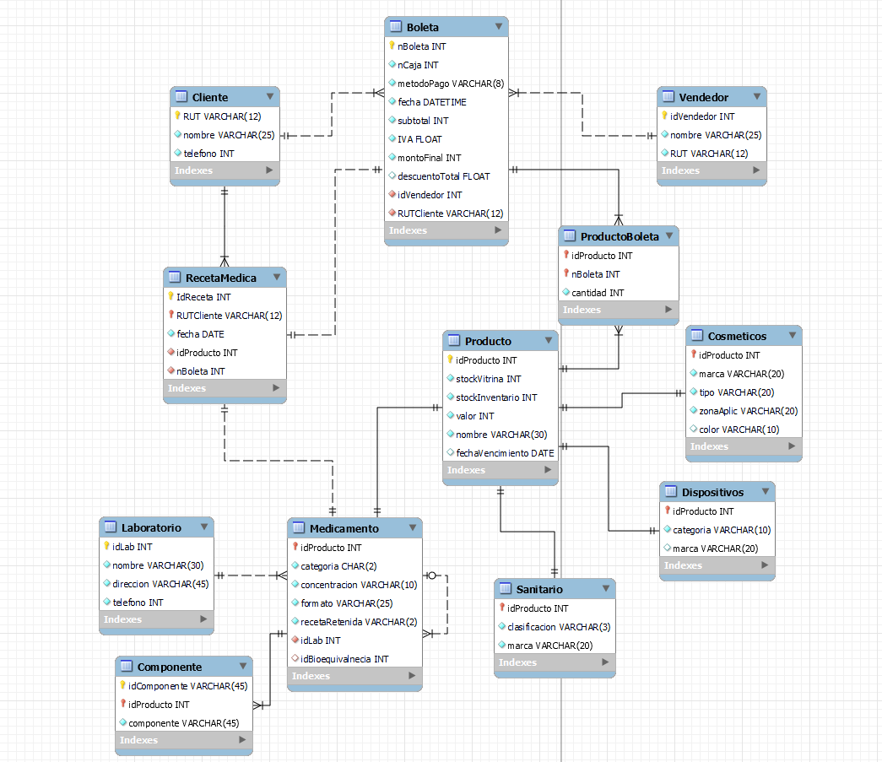
DIAGRAMA DE ENTIDADES
MODELO RELACIONAL

Slide 5
DIAGRAMA DE ENTIDADES
DISEÑO DE DATOS
CLIENTE
Atributo | Dominio | NULL | Unique | FK
RUT(PK) | Varchar(12) | - | X | Boleta(RUTCliente) RecetaMedica(RUTCliente)
nombre | Varchar(25) | - | -
telefono | int | - | X
VENDEDOR
Atributo | Dominio | NULL | Unique | FK
idVendedor(PK) | int | - | X | Boleta(idVendedor)
nombre | Varchar(25) | - | -
RUT | Varchar(12) | - | X

Slide 6
DIAGRAMA DE ENTIDADES
BOLETA
Atributo | Dominio | NULL | Unique | FK
nBoleta(PK) | int | - | X | ProductoBoleta(nBoleta)
nCaja | int | - | -
metodoPago | Varchar(8) | - | -
fecha | DATETIME | - | -
subtotal | int | - | -
IVA | float | - | -
montoTotal | int | - | -
descuento | float | X | -
idVendedor(FK) | int | - | -
RUTCliente(FK) | Varchar(12) | - | -

Slide 7
DIAGRAMA DE ENTIDADES
RECETAMEDICA
Atributo | Dominio | NULL | Unique | FK
idReceta(PK) | int | - | X
RUTCliente(PK)(FK) | Varchar(12) | - | -
fecha | DATE | - | -
idProducto(FK) | int | - | -
nBoleta(FK) | int | - | X
PRODUCTOBOLETA
Atributo | Dominio | NULL | Unique | FK
idProducto(PK)(FK) | int | - | X
nBoleta(PK)(FK) | int | - | -
cantidad | int | - | -

Slide 8
DIAGRAMA DE ENTIDADES
PRODUCTO
Atributo | Dominio | NULL | Unique | FK
idProducto(PK) | int | - | X | ProductoBoleta(idProducto) Medicamento(idProducto) Sanitario(idProducto) Dispositivos(idProducto) Cosmeticos(idProducto) RecetaMedica(idProducto)
stockVitrina | int | - | -
stockInventario | int | - | -
valor | int | - | -
nombre | Varchar(30) | - | -
fechaVencimiento | DATE | X | -
SANITARIO
Atributo | Dominio | NULL | Unique | FK
idProducto(PK)(FK) | int | - | X
clasificaion | Varchar(3) | - | -
marca | Varchar(20) | - | -

Slide 9
DIAGRAMA DE ENTIDADES
DISPOSITIVOS
Atributo | Dominio | NULL | Unique | FK
idProducto(PK)(FK) | int | - | X
categoria | Varchar(10) | - | -
marca | Varchar(20) | X | -
COSMETICOS
Atributo | Dominio | NULL | Unique | FK
idProducto(PK)(FK) | int | - | X
marca | Varchar(20) | - | -
tipo | Varchar(20) | - | -
zonaAplic | Varchar(20) | - | -
color | Varchar(10) | x | -

Slide 10
DIAGRAMA DE ENTIDADES
MEDICAMENTO
Atributo | Dominio | NULL | Unique | FK
idProducto(PK)(FK) | int | - | X | Medicamento(idBioequivalencia) Componente(idProducto)
categoria | Char(2) | - | -
concentracion | Varchar(10) | - | -
formato | Varchar(25) | - | -
recetaRetenida | Varchar(2) | - | -
idLab(FK) | int | - | -
idBioequivalencia(FK) | int | X | -

Slide 11
DIAGRAMA DE ENTIDADES
LABORATORIO
Atributo | Dominio | NULL | Unique | FK
idLab(PK) | int | - | X | Medicamento(idLab)
nombre | Varchar(30) | - | -
direccion | Varchar(25) | - | -
telefono | int | - | X
COMPONENTE
Atributo | Dominio | NULL | Unique | FK
idComponente(PK) | int | - | X
idProducto(PK)(FK) | int | - | -
componente | Varchar(45) | - | -

